Slide 1
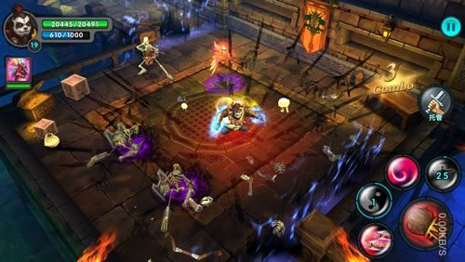
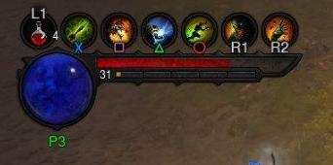
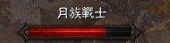

即时操作界面
BOSS信息：
BOSS名称
BOSS血量
系统按钮
状态栏：
头像
血量
特别事件提示
背包按钮
攻击操作区：
普通按钮
技能释放按钮
移动操作区：
虚拟手柄

Slide 2
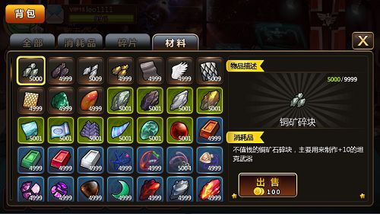
背包/仓库界面
分页
仓库/背包栏
点选，不拖拽
此处若为装备页，已装备物品边框高亮显示
物品详情
图片
名称
介绍
是否装备
功能按钮
此处若为装备页
显示装备，若已装备显示卸下。

Slide 3
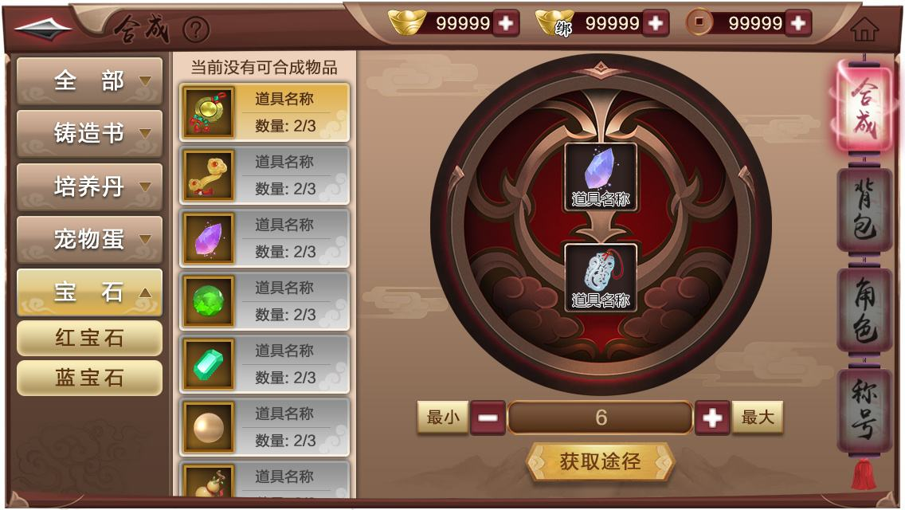
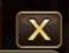



烹饪界面
烹饪背景：
锅碗瓢盆
烹饪方法分页
此处分页为各种烹饪方法，不同烹饪方法，烹饪背景图更改为锅碗瓢盆。
食材选择区
分页以食材类型分：
肉
海鲜
蔬菜
调味料
食材放置区
放入按钮
点选食材后点击放入按钮，食材放入（或替换）到对应烹饪栏内
未知料理
效果未知效果未知效果未知效果未知
料理信息区
烹饪过的配方显示菜名和效果
放入
烹饪

Slide 4
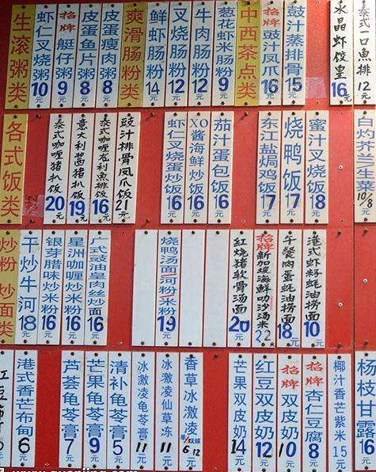
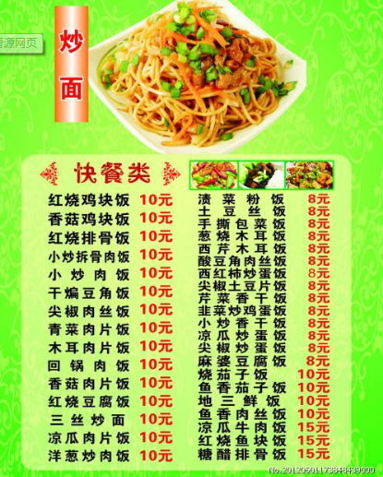
菜单界面
美食信息区：
美食图片
名称
效果
介绍
美食选择区：
竖着小牌子
写着菜名
可点选
可左右滑动
不可上下滑动
上菜按钮
上菜

Slide 5
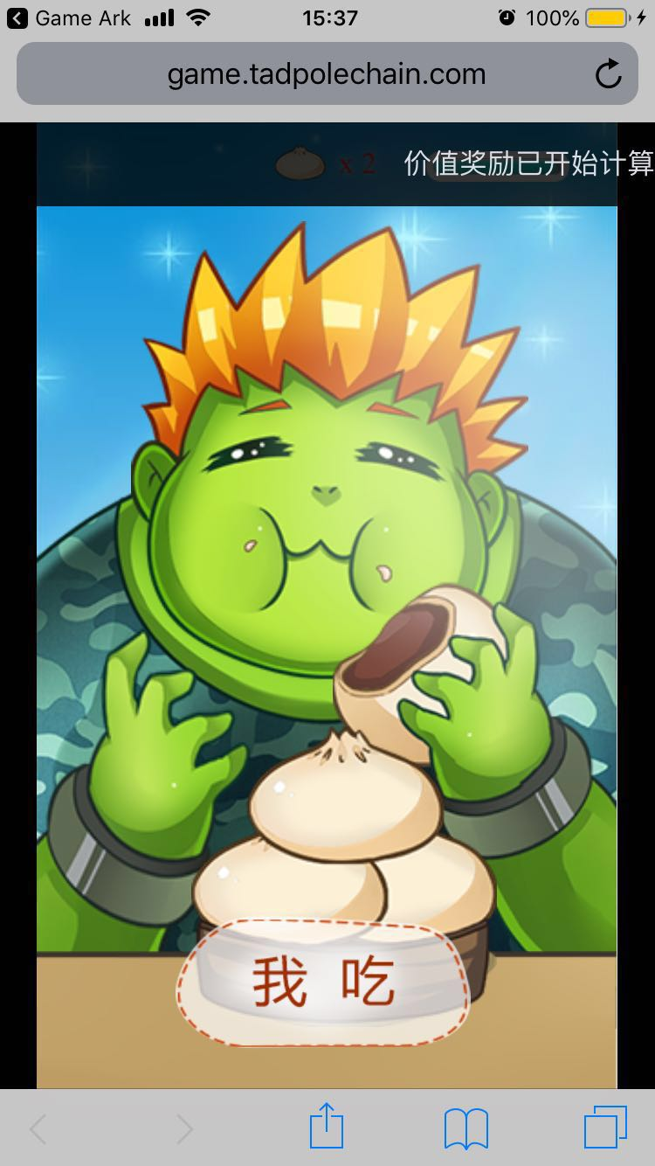
食堂界面
吃的界面：
做成横屏
点一下吃一口
吃个几口十几口完食

Slide 6
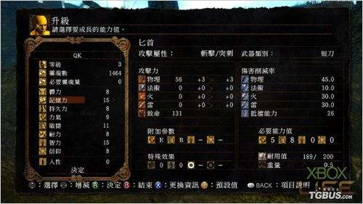



人物界面
显示人物
（主要是填充空白部分）
属性升级区：
罗列属性
右侧有升级小按钮
升级按钮右侧显示所需美食经验
显示美食经验
（暂未考虑好形式）
美食经验：1999999999

Slide 7
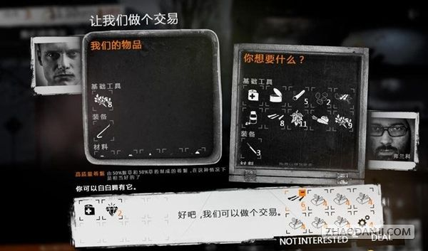
商店界面
我方物品栏：
点击即是卖出
商人物品栏：
点击即是购买
商人对交易的态度：
表达出是否可以促成交易
待购买物品
待出售物品

